Slide 1



VI Международная научно-практическая конференция
«Информатизация образования Украины. ИКТ в высших учебных заведениях»
Херсон 2010

Slide 2
Учредители
Министерство образования и науки Украины
Институт информационных технологий и средств обучения АПН Украины
Харьковский Национальный университет имени В. Н. Каразина
Херсонский государственный университет
Компания DataArt
Спонсор конференции: Microsoft Ukraine

Slide 3
Быков Валерий Ефимович - директор Института информационных технологий и средств обучения АПН Украины, член-корреспондент АПН Украины, доктор технических наук, профессор
Клесова Светлана Ивановна – Главный специалист Отдела научно-технических программ Департамента научно-технологического развития Министерства образования и науки Украины
Дараган Татьяна Петровна – заведующая сектором физико-математического и технологического образования отдела естественно-научного образования Института инновационных технологий и содержания образования
Проценко Татьяна Григорьевна – заведующая сектором разработки, внедрения и апробации электронных средств обучения отдела научно-методического обеспечения содержания образования основной и старшей школы Института инновационных технологий и содержания образования Министерства образования и науки Украины
Тильманн Ройтер – профессор Клагенфуртского университета (Австрия)
Завилейский Михаил Сергеевич – исполнительный директор DataArt (Россия)
Филимонов Алексей Юрьевич – технический директор DataArt (Россия)

Slide 4
Бардачев Юрий Николаевич – ректор Херсонского национального технического университета, доктор технических наук, профессор
Жолткевич Григорий Николаевич – сопредседатель программного комитета, декан механико-математического факультета Харьковского Национального университета имени В. Н. Каразина, доктор технических наук, профессор
Никитченко Николай Степанович – сопредседатель программного комитета, заведующий кафедры теории и технологии программирования Киевского национального университета им. Т.Г. Шевченко, глава подкомиссии МОН по информатике, доктор физико-математических наук, профессор
Акименко Виталий Владимирович – профессор кафедры системного анализа и принятия решений Киевского национального университета им. Т.Г. Шевченко, доктор физико-математических наук, профессор
Сидоров Николай Александрович – заведующий кафедрой инженерии программного обеспечения, декан факультета компьютерных наук Национального авиационного университета, доктор технических наук, профессор
Байдачный Сергей Сергеевич – специалист по разработке программного обеспечения Microsoft

Slide 5
Морзе Наталья Викторовна – проректор по учебно-научным вопросам информатизации и телекоммуникационных систем в АПК Национального университета биоресурсов и природопользования Украины, доктор педагогических наук, профессор
Игнатенко Николай Яковлевич – Первый проректор Республиканского высшего учебного заведения «Крымский гуманитарный университет», г. Ялта, доктор педагогических наук, профессор
Триус Юрий Васильевич – профессор кафедры компьютерных технологий Черкасского государственного технологического университета, доктор педагогических наук, профессор
Ермолаев Вадим Анатольевич – доцент кафедры ИТ Запорожского национального университета, кандидат физико-математических наук
Кочерженко Сергей Александрович – Вице-президент Херсонской торгово-промышленной палаты

Slide 6


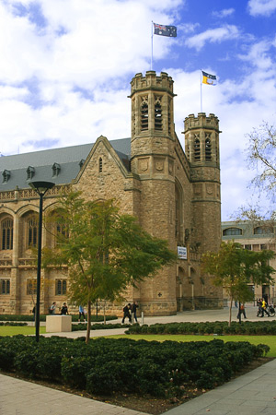
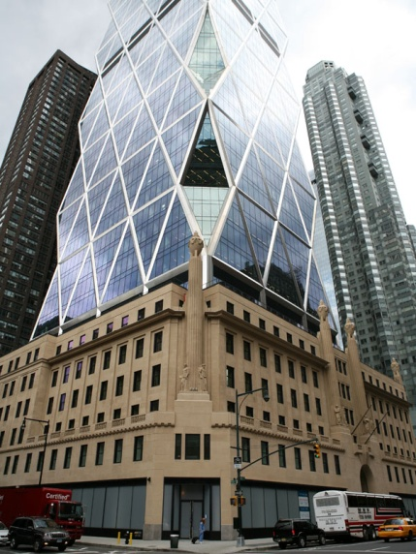








Университеты
ИТ-Компании
Фундаментальные дисциплины
≈ 80%
Знание фундаментальных дисциплин
Прикладные дисциплины
≈ 15%
Прикладная подготовка
Практика
≈ 5%
Коммуникация и умение работать
в команде

Slide 7





Университеты
ИТ-Компании

Slide 8
Модель гармонизации отношений между университетами и Software компаниями
Стратегия
и структура
университета
Цели
по эффективности
бизнеса компании
Взаимодействие ВУЗа и компаний
Практическая подготовка ИТ специалистов
(трансферт знаний в ИТ)
Оценка качества подготовки ИТ специалиста
Непрерывное обучение
Академические программы
передовых ИКТ компаний
Структура
и желаемое
поведение
университета
Показатели
работы ИТ и
ответственность
Гармонизировать что?
Гармонизировать как?

